Slide 1
Агролазер
Предпосевная обработка семян зерновых культур лазерным излучением

Slide 3
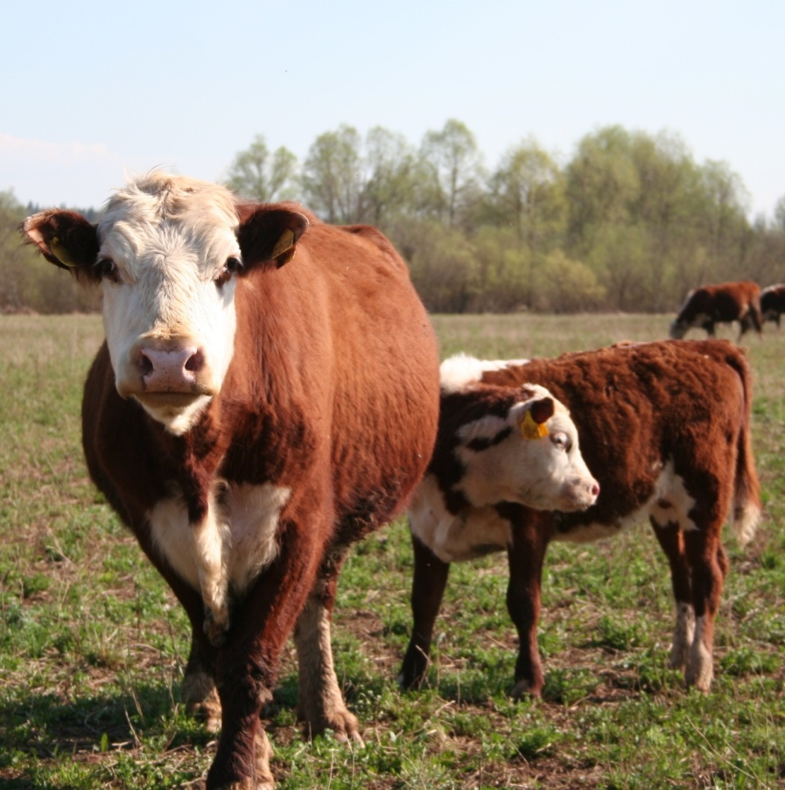
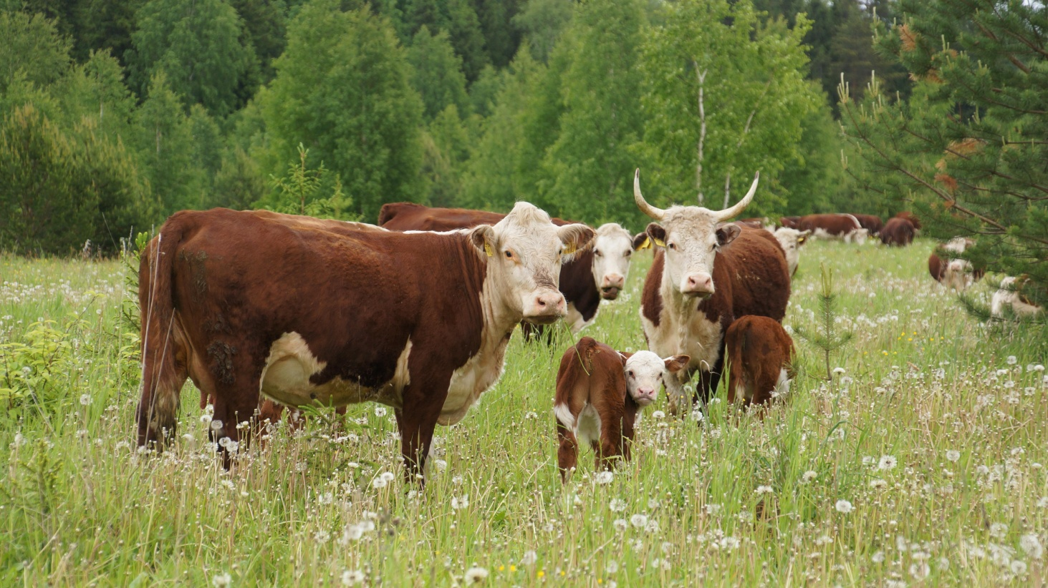
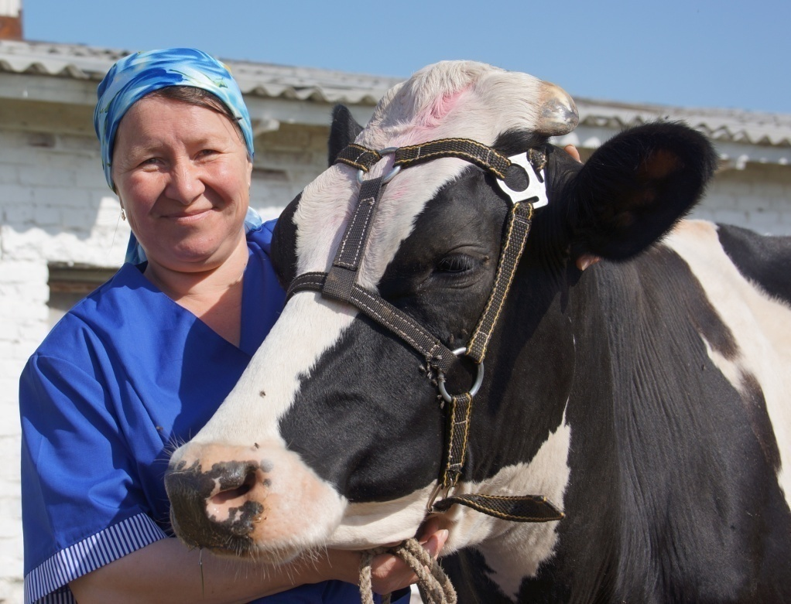

Slide 6
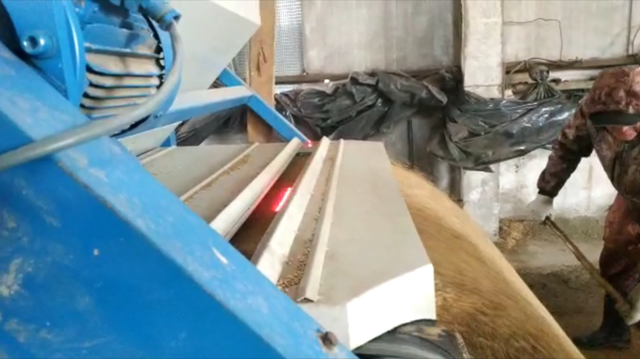

Slide 7
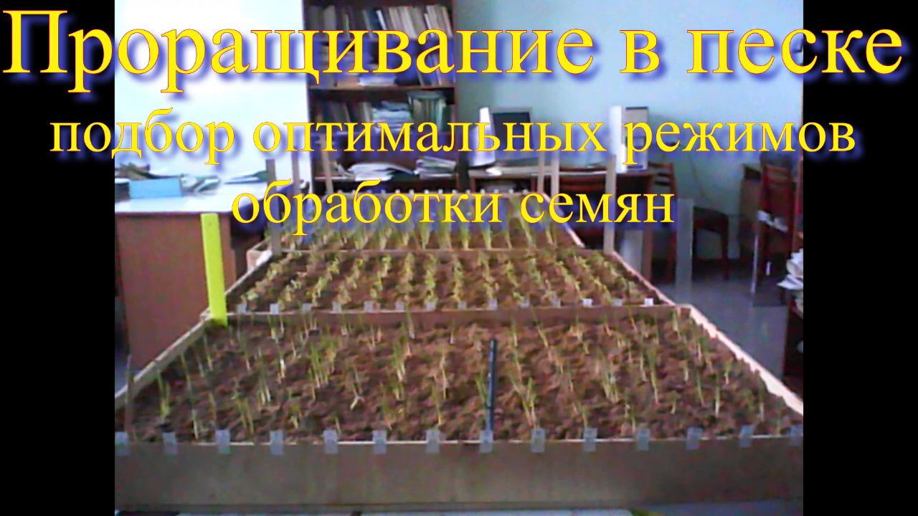

Slide 9
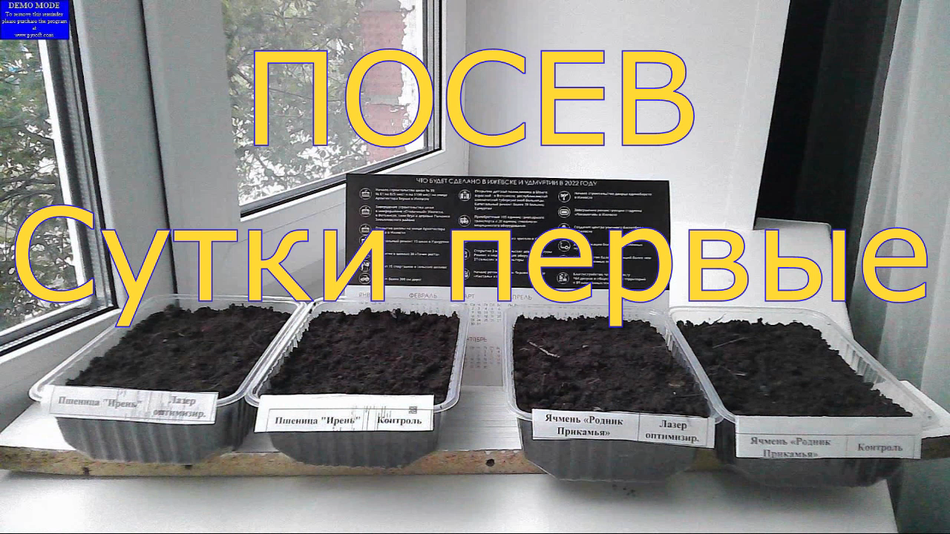

Slide 10
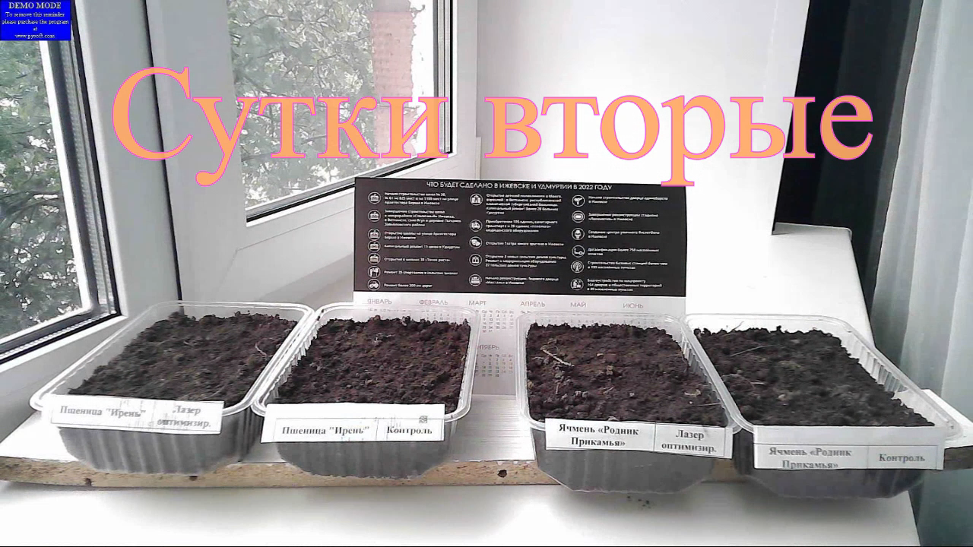

Slide 11
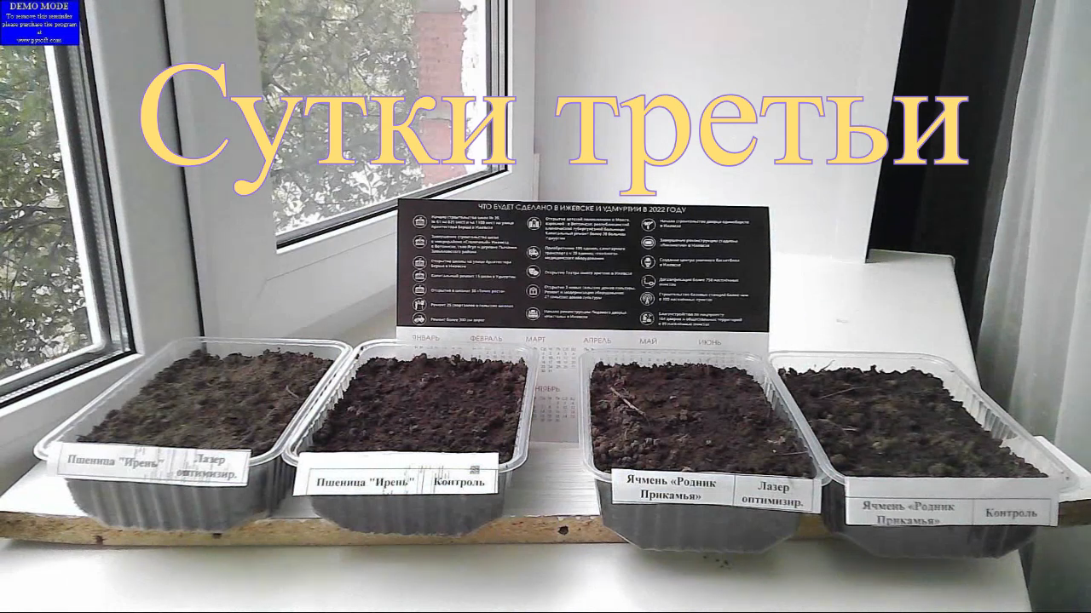

Slide 13
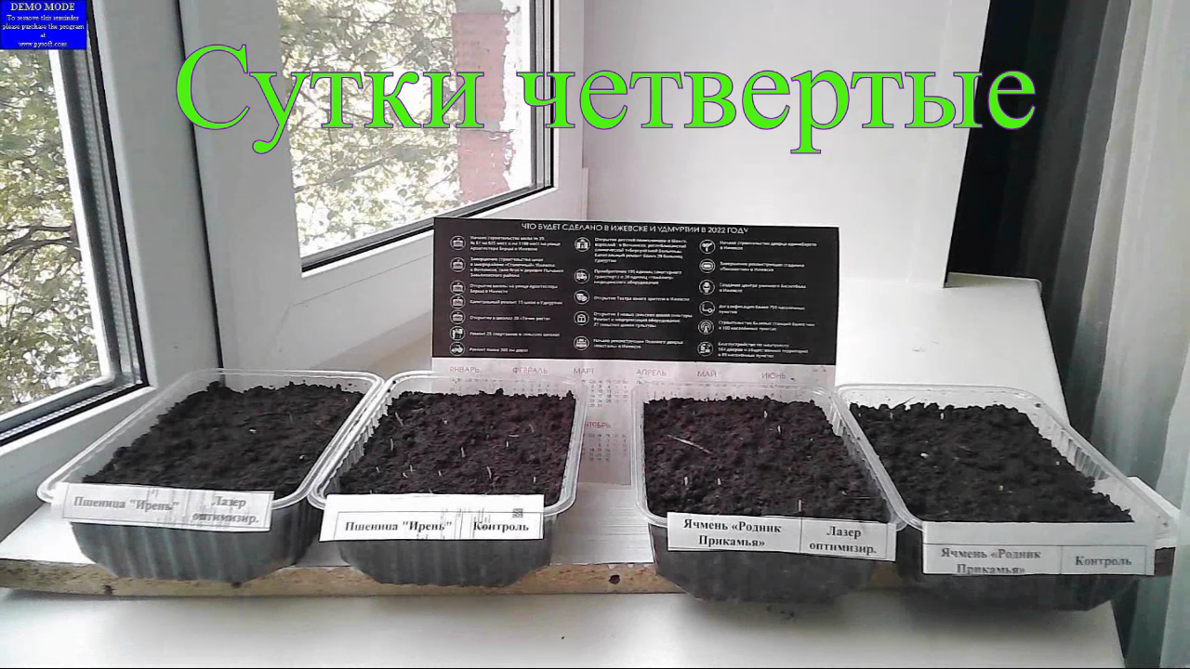

Slide 15
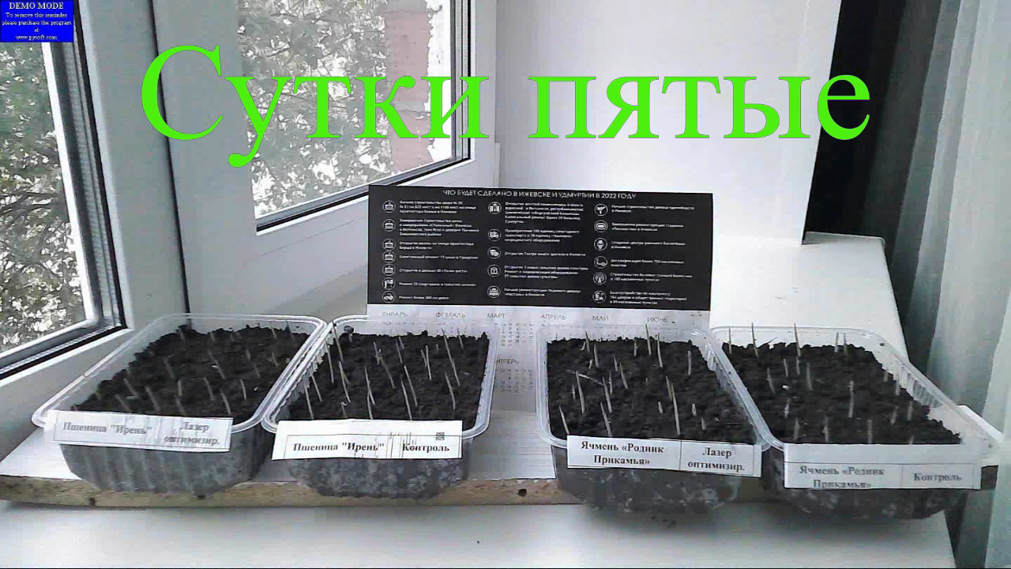

Slide 16
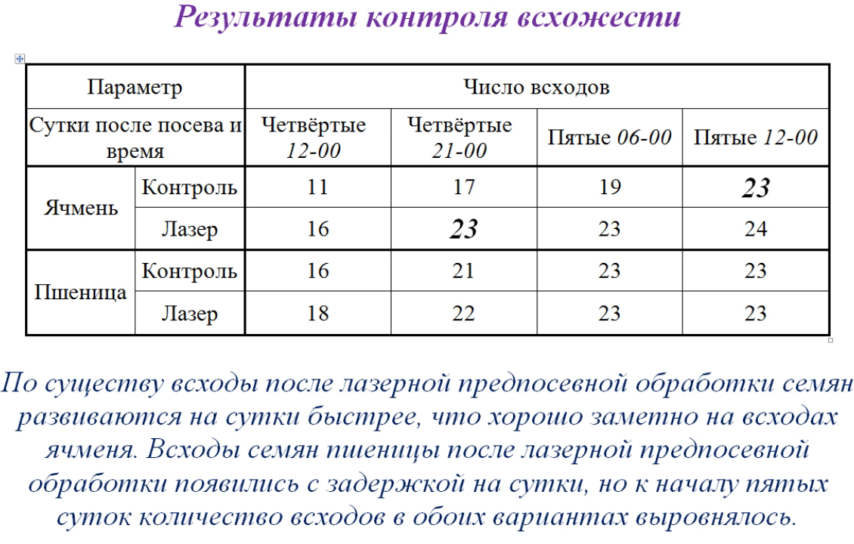

Slide 17
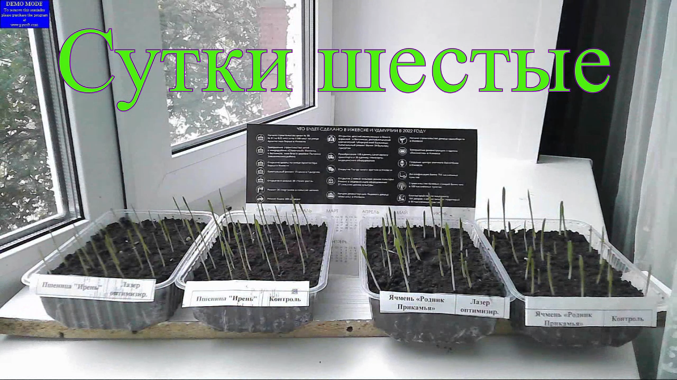

Slide 18
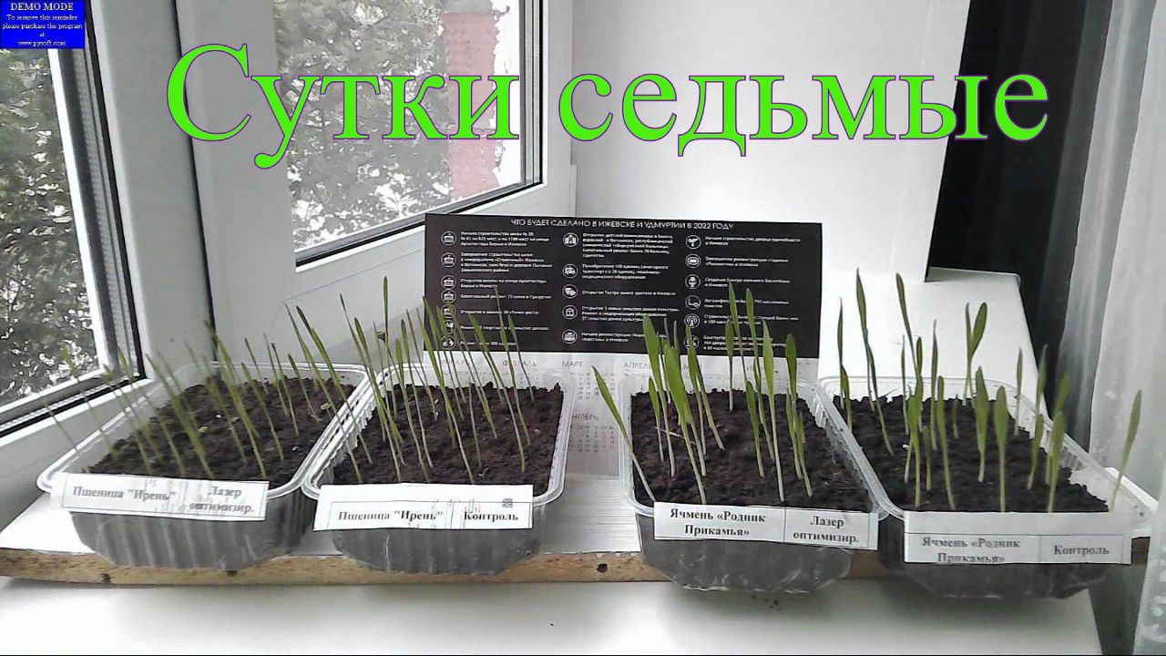

Slide 19
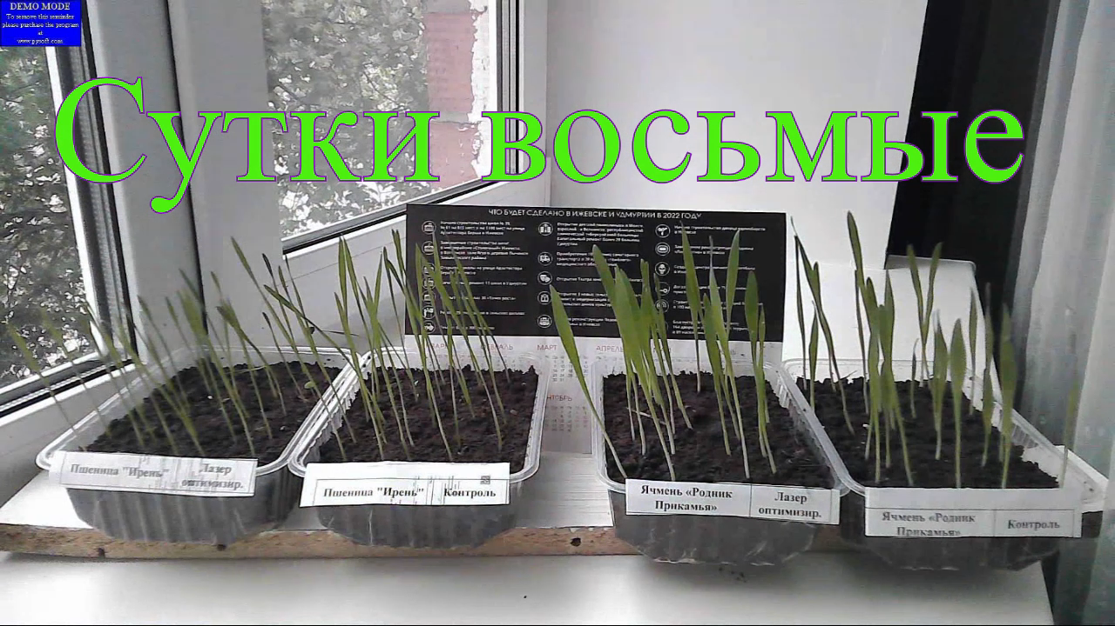

Slide 20
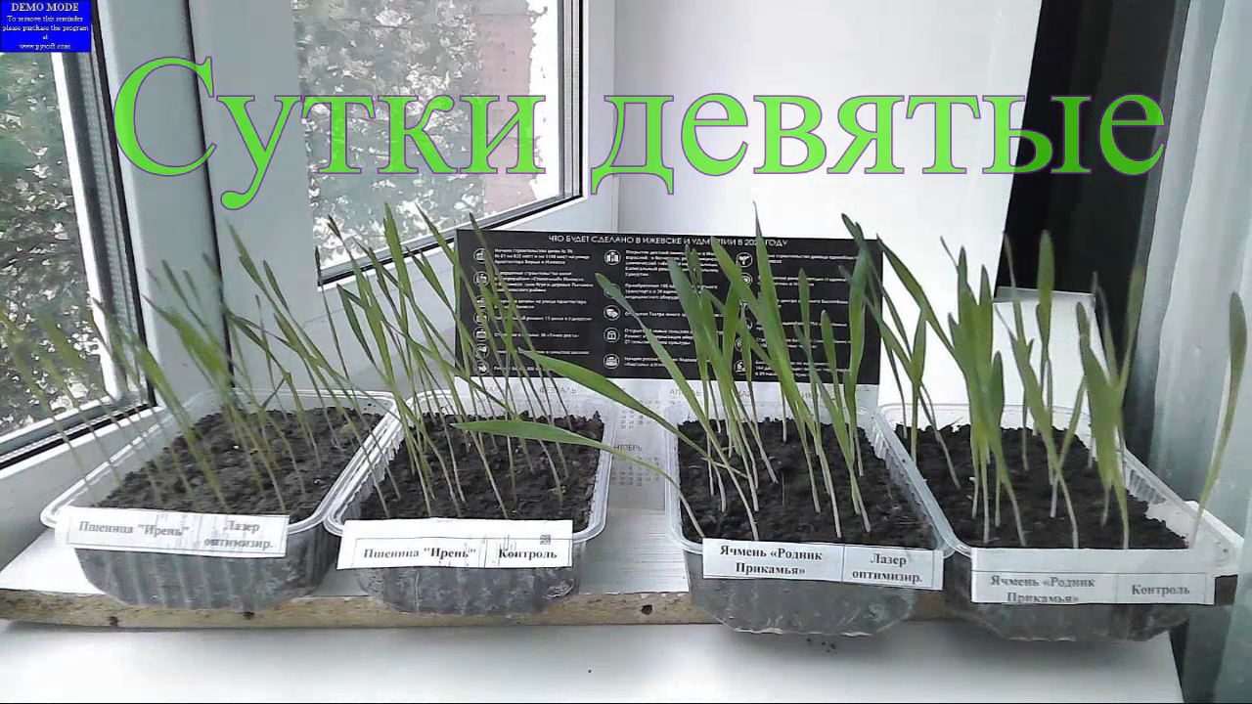

Slide 27
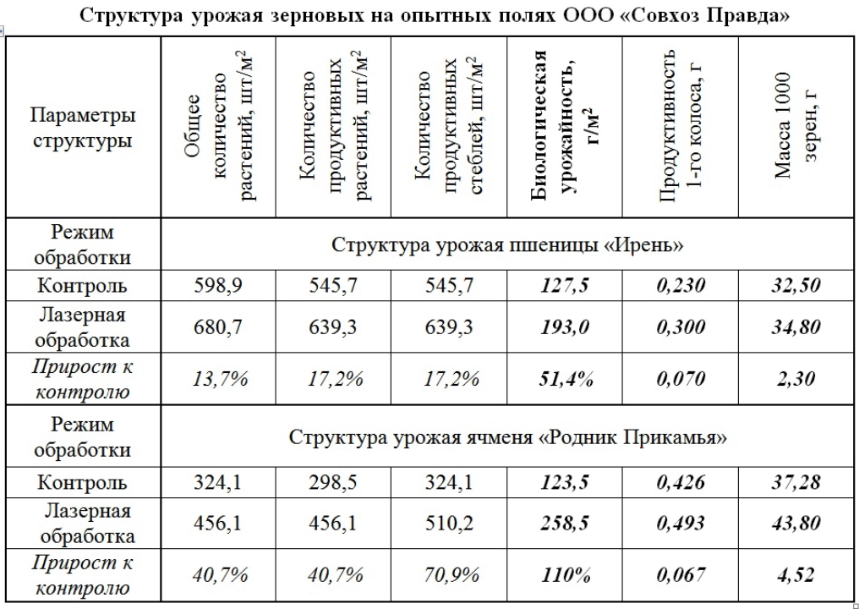

Slide 28
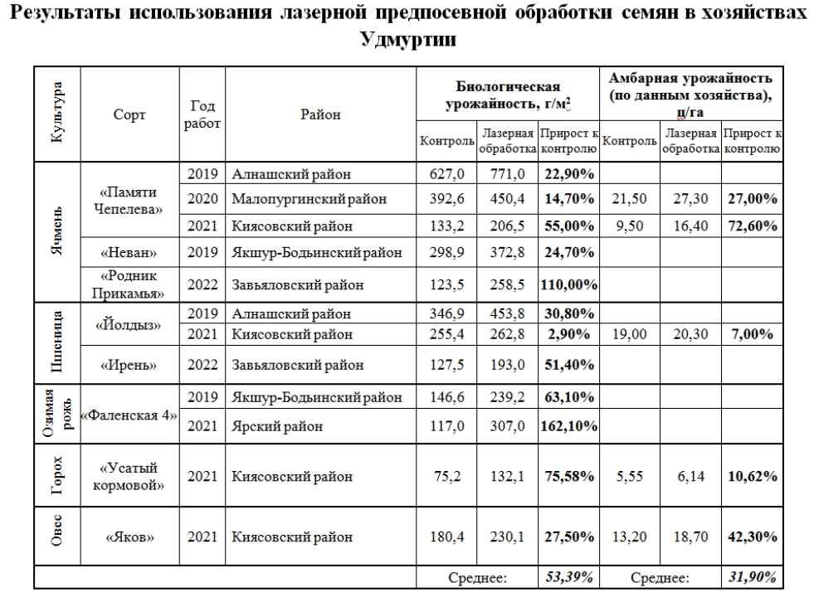

Slide 29
ООО “НИИ «АГРОЛАЗЕР»” Предложение
Оборудование для лазерной предпосевной обработки семян;
Технология лазерной предпосевной обработки семян эффективностью не менее 30% прироста урожайности;
Сопровождение на весь срок использования:
обучение персонала правилам безопасной эксплуатации;
гарантийное обслуживание оборудования;
подбор режимов для новых сортов и культур.

Slide 30
ООО “НИИ «АГРОЛАЗЕР»” Контакты
Телефоны:
директор - +7 (982) 122 81 02
заместитель по НИР - +7 (967) 919 20 45
гл. инженер - +7 (919) 910 34 75
email: niiagrolazer@rambler.ru
Telegram, Viber – +7 (919) 908 94 63
Одноклассники, Вконтакте - Агролазер
Спасибо за внимание

